Slide 1
QuickThink desktop
by Danila Sedelnikov

Slide 2

Описание идеи
Создание обучающей игры для детей дошкольного и младшего школьного возраста, направленной на тренировку концентрации, памяти и реакции.
В программе представлены три игры:
Fast reaction – игра на тренировку реакции.
Collect order – игра на тренировку памяти.
Choose right – игра на тренировку концентрации.
Разработчик – Данила Седельников

Slide 3
Стек технологий
01
02
03
04
PyGame
SQLite
основной модуль
СУБД
os, sys
time, random
работа с системой
эпизодическое использование в играх

Slide 4
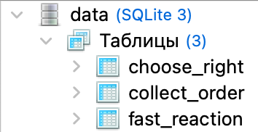
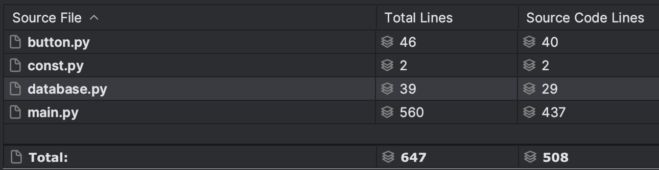
508 строк
Реализация
Примеры классов:
Card
AnimatedSprite
Button
И другие
База данных
Чистого кода

Slide 5
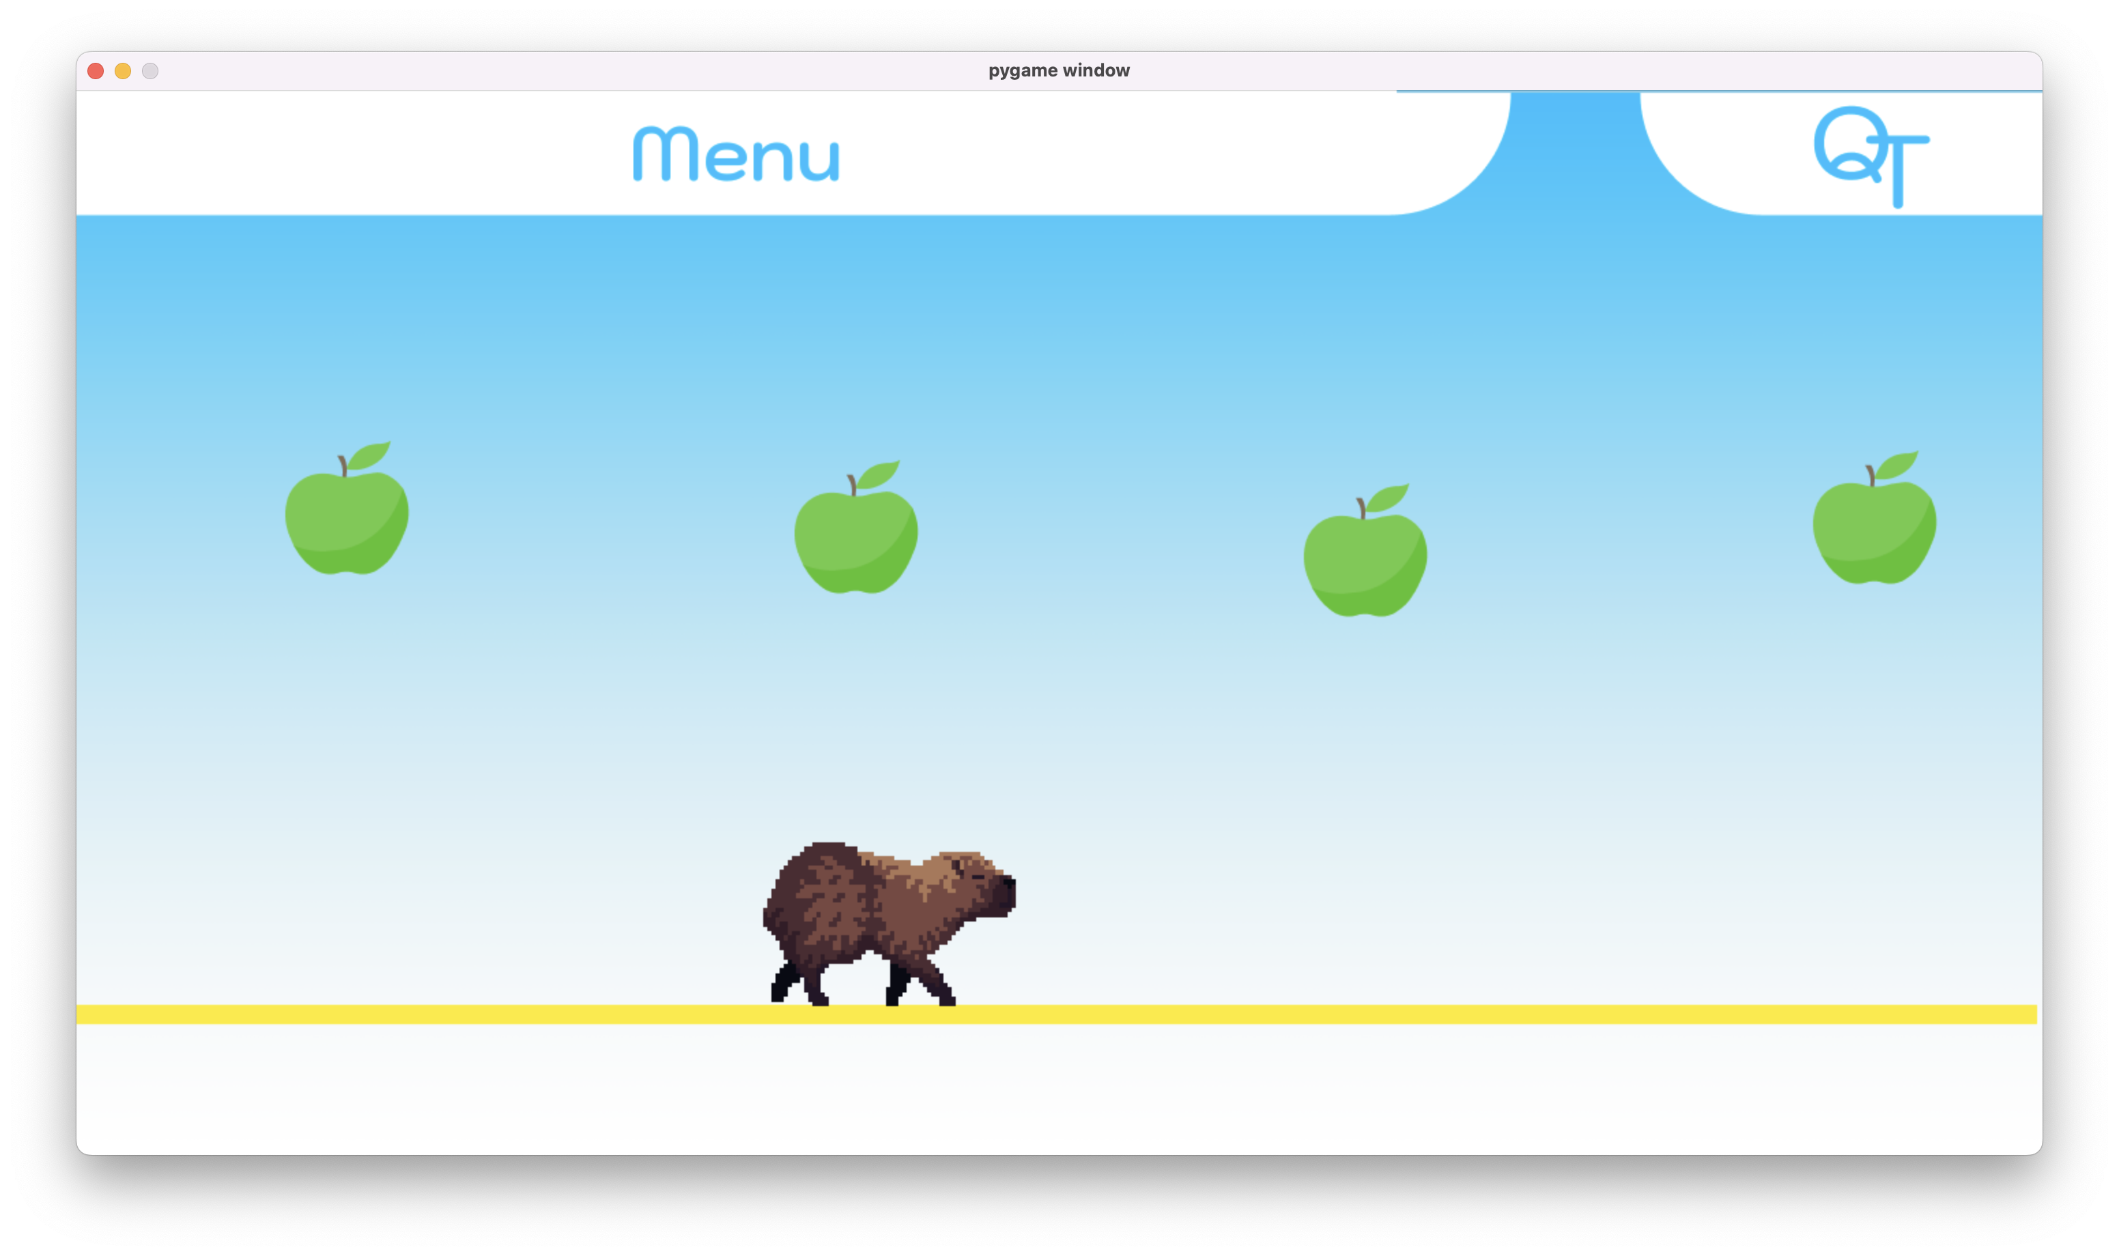
Fast reaction

Slide 6
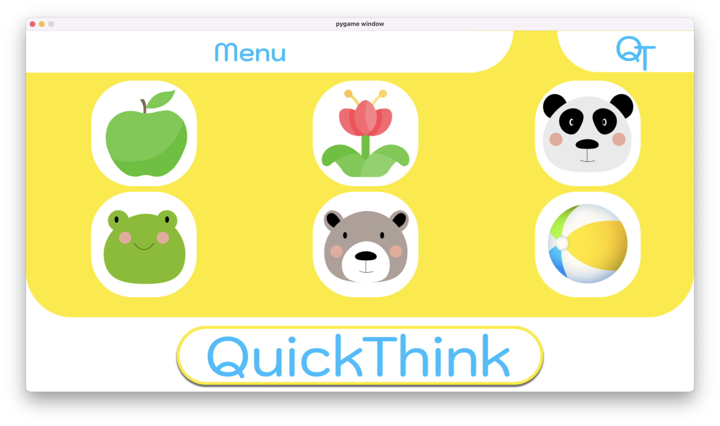
Collect order

Slide 7
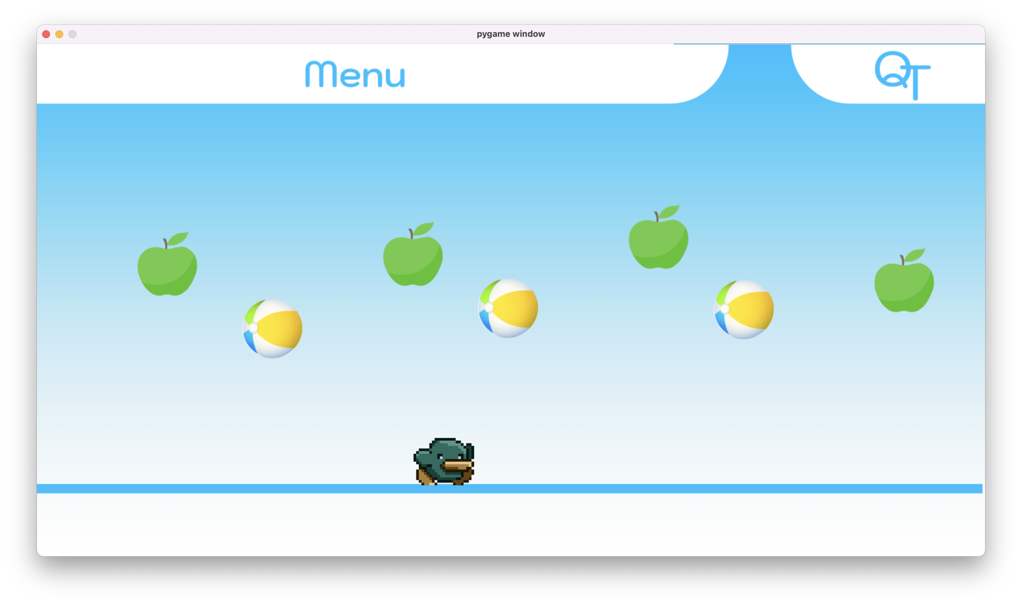
Choose right

Slide 8
Заключения. Точки роста
Доработка механик
Новые игры
Модификация физики
Добавление новых моделей
Добавление новых мини-игр

Slide 9

QuickThink
GitHub

